Slide 1
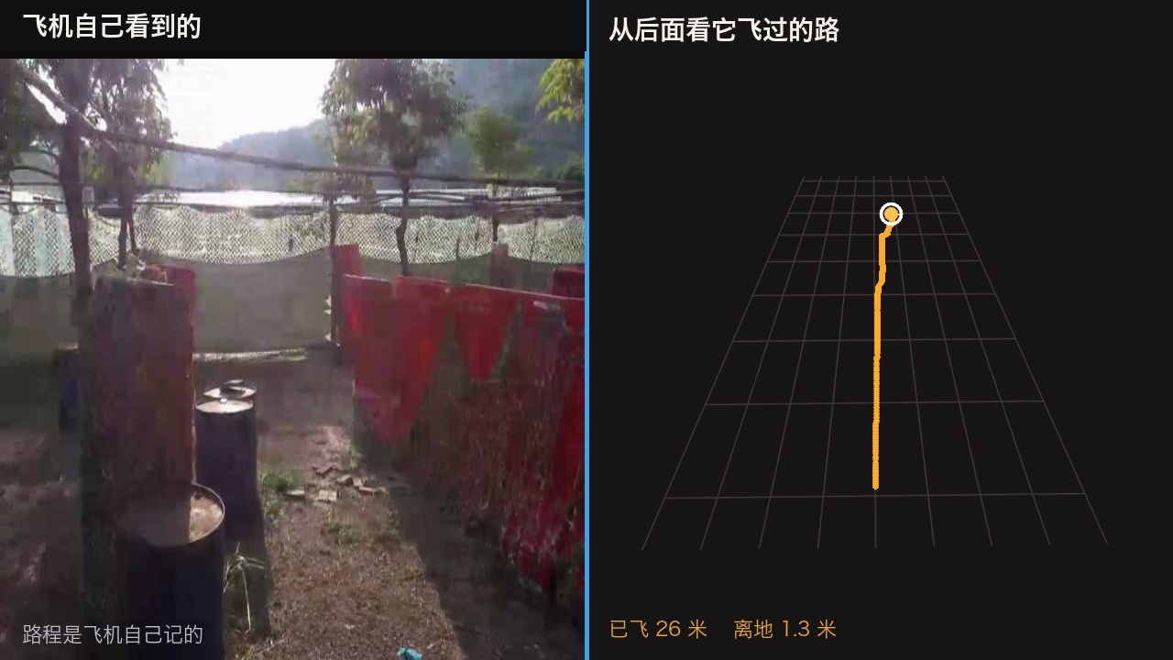
01 看懂空间
02 记住眼前
03 先想再飞
04 飞向未知
Aerial WAM
世界模型：看懂世界，自己飞
看懂空间，记住眼前，先把以后想出来。未知的城区，自己飞得更明白，也更安全。
它因此会什么
三件能力
已经证明
空间自己看懂
6%
任务给它 一个目的地
它来回报 自己飞过去
不靠人告诉它多远。
误差只有百分之六。
看懂空间
周围什么样
知道有多远
不用人去量
记住眼前
飞过的还在
不用先画图
边飞边记得
先想再飞
以后会怎样
多步一起想
想好了再动
自己守住
靠近就让开
太近自己停
飞得更安全
合格线 30%，做到了 6%
路自己想清楚
86.7%
人不用一步步指挥。
先想完，再飞过去。
▸ 未知城区飞通了
十六条里到了十三条，大约每小时 36 公里
到了十三条 · 放开仍 62.5%
学的时候
向大量飞行学习
飞的时候
把能力带上飞机
未知城区能飞
154 米
▸ 先想，才会到达
先想了再飞就到十三条；不先想，一次都没到
交给飞机 去哪里、怎么飞
它能看见 只靠一个摄像头
事先没有地图也能飞。
自己估 25%，真距离 69%。
同一批里 93% 飞到
▸ 实验室之外也飞了
户外大约 32 米，点一下就能看
正式成绩按十六条算，到了十三条。还有一条出发点单独标出，不和这组混着算。真机户外自己记下大约 32 米；屋里用尺子量，1 米读成 1.0 米，2 米读成 2.0 米。

